Slide 1
Berner-Architekten-Treffen
Nr. 15
Business Intelligence / Data Warehouse

Slide 2
Berner-Architekten-Treffen
Plattform zum Erfahrungsaustausch für IT-Architekten
Präsentationen aus der Praxis von Berner Firmen (mit Gastreferaten)
Feedback und Diskussionen
Networking
Notes:
Sponsoren kurz vorstellen

Slide 3

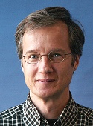
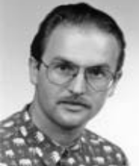
Verein
Berner-Architekten-Treffen
Dr. Nissim J. Buchs
RTC AG
nissim.buchs@rtc.ch
Dr. Stephan Fischli
Berner Fachhochschule
stephan.fischli@bfh.ch
Thomas Goetz
SBB Informatik
thomas.goetz@sbb.ch

Slide 4
IAM Alumni
Ehemaligenverein des Instituts für Informatik und angewandte Mathematik (IAM) der Universität Bern
Networking / Erfahrungsaustausch
Bezug zu aktueller Forschung
Neue Mitglieder sind hoch willkommen
Kontakt: Matthias Günter, Karl Guggisberg

Slide 5
Thema: Business Intelligence / Data Warehouse
Der Wert von Daten
  Daten als wirtschaftliches Gut
  nicht verfügbare oder qualitativ ungenügende Daten führen zu fehlerhaften Geschäftsprozessen
  → operative Risiken
  → strategische Vorteile
  Bereitstellen von Daten als Herausforderung (heterogene Quellen, wachsende Mengen, höhere Anforderungen)
  Sprache: Lagerhaus, Logistik, Transportsystem
Notes:
Architektur
Design
Planung
Planung auf unterschiedlichen Ebenen
Objekt (Gebäude)
Domäne (Quartier)
Firma (Stadt)
Planung mit unterschiedlichen Zielen
Neubau
Erhaltung der bestehenden Bauwerke (Sanierung, Renovation)
Umnutzung (Flexibilisierung)

Slide 6
Agenda
16:00 Begrüssung, Einführung
16:10 Olivier Raemy, BKW FMB Energie AG
Business Intelligence bei BKW – der Weg ist das Ziel
16:50 Peter Kühni, Swisscom AG
Agilität in der BI Praxis
17:30 Pause
17:40 Dr. Christian Wilhelmi, Alpiq AG
Unternehmensweite Informationslogistik
18:20 Roundup / Diskussion
18:30 Apéro
Notes:
Drei Vorträge zum Thema Architekturplanung
Besondere Freude, die BKW zu begrüssen:
wiederum mit einem Vortrag
im Kreis der Partner, die das BAT auch finanziell unterstützen

Slide 7
Vorschau auf BAT 16
Freitag, 11. Juni 2010, 10:00 - 16:00
Thema: Informatik-Sicherheit
Das nächste Berner-Architekten-Treffen wird wiederum als ganztägiges Forum durchgeführt.
Vertreterinnen und Vertreter von Berner Firmen werden aufzeigen, welche Aspekte des Themas „Informatik-Sicherheit“ in ihrem Umfeld von Bedeutung sind und wie sie Informatik-Sicherheit in ihrer Praxis umsetzen.
Beiträge, Anregungen und Wünsche sind hoch willkommen
Kontakt
  www.berner-architekten.treffen.ch
  info@berner-architekten-treffen.ch

Slide 8
Überblick über 2010
BAT 15: 5. März, 16:00 – 18:30
BAT 16: 11. Juni, 10:00 – 16:00
BAT 17: 5. November, 16:00 – 18:30

Slide 9
Auswertung Feedback
BAT 14, 5. November 2009
  Wiederum hohe Teilnehmerzahl
  Zufriedenheit generell hoch

Slide 10
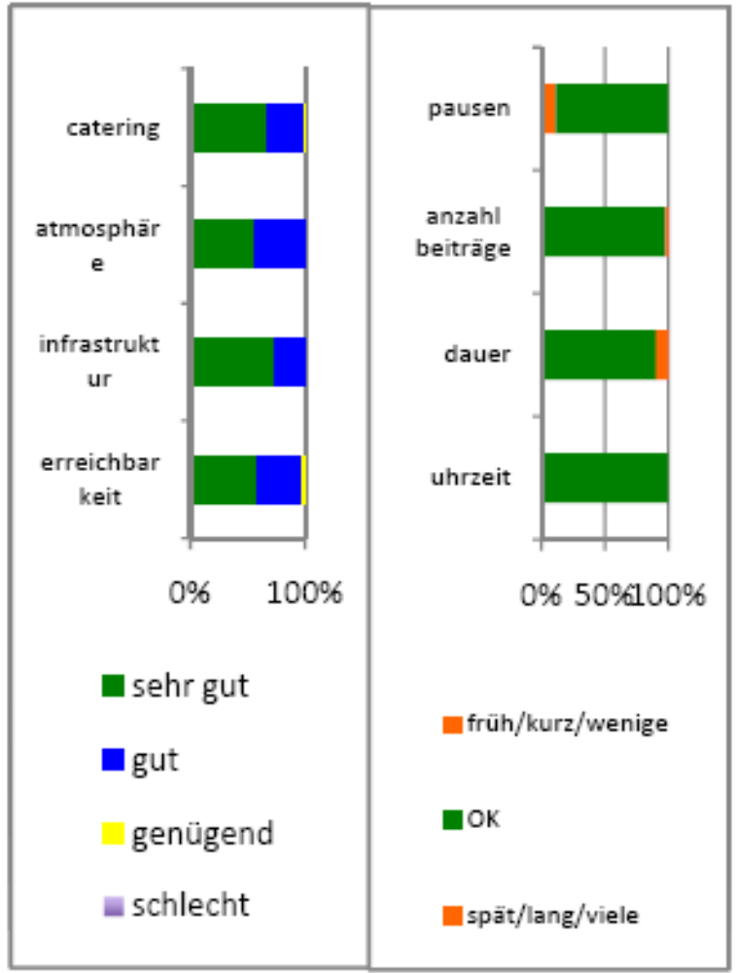
Auswertung Feedback BAT 14

Slide 11
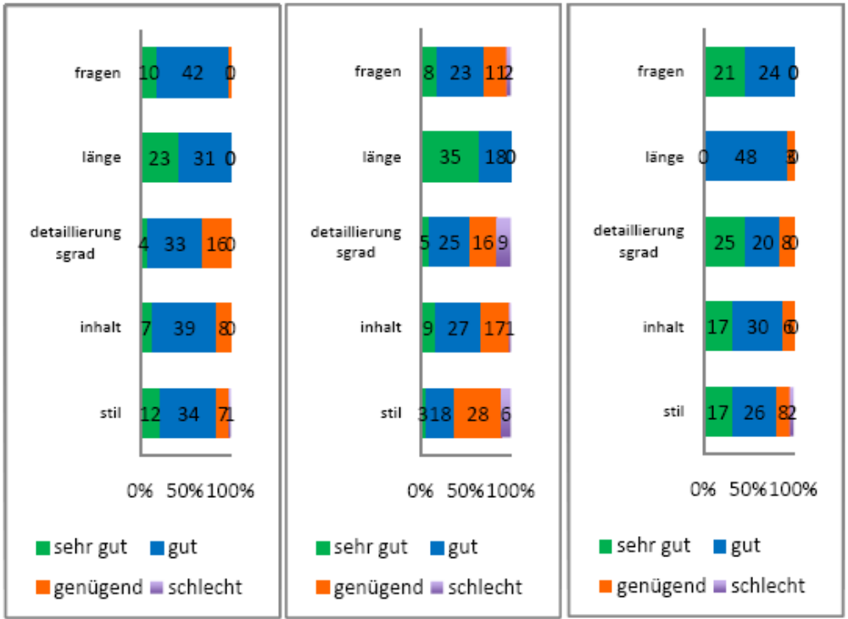
Auswertung Feedback BAT 14

Slide 12
Auswertung Feedback BAT 14
Themenvorschläge → danke, gerne!
Firmenvorstellungen kürzen

Slide 13
Feedback
Bitte füllen Sie das Feedback-Formular aus, auch oder gerade wenn Sie mit etwas unzufrieden sind.
  Soll die Umfrage zukünftig elektronisch durchgeführt werden.

Slide 14
Unterlagen Online
Die Unterlagen werden als PDF in den nächsten Tagen auf
www.berner-architekten-treffen.ch
verfügbar gemacht.

Slide 15

Bis am 11. Juni 2010
Quelle: Wikipedia Commons

